Slide 1




第一章第二章
第一章
绪
论

Slide 2
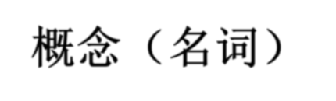
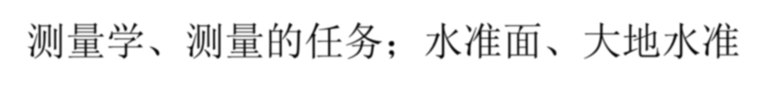


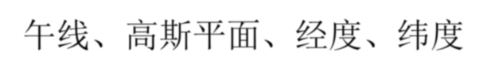
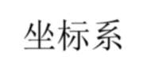

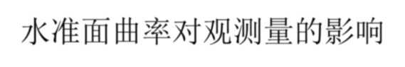
概念(名词)
1
测量学、测量的任务；水准面、大地水准
面、高程(绝对、相对) 、高差；中央子
午线、高斯平面、经度、纬度
坐标系
、基本
观测量
1
水准面曲率对观测量的影响
1 测量工作的基本原则
1

Slide 3


测量学的基本任务
测定地面点位的位置。

Slide 4
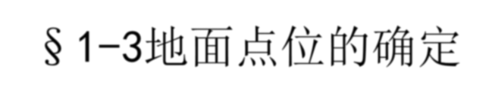
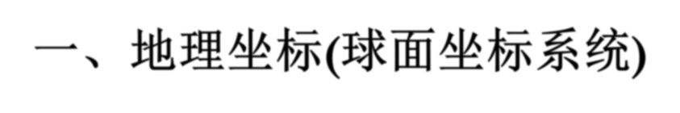
§ 1-3地面点位的确定
一、地理坐标(球面坐标系统)
以经度与纬度
表示点位的坐标

Slide 5

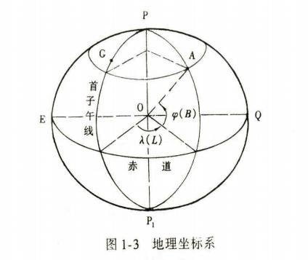
(一) .天文地理坐标(大地水准面)
经度入：0~180，纬度j：0~90 ◆ 天文测量方法测定。
(二)、大地地理坐标系 (大地水准面)
经度L：0~180
纬度B：0~90
◆大地测量方法测定。
名词：首子午线、 东经、西经；赤道、 北纬、南纬。

Slide 6
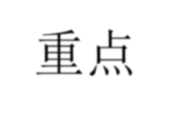
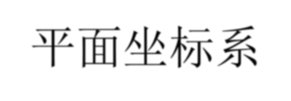
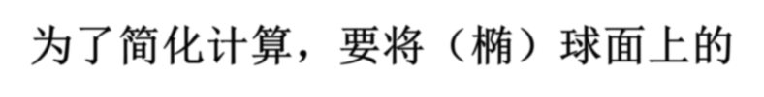

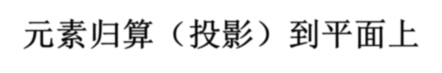
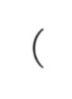
平面坐标系
为了简化计算，要将(椭)球面上的
重点
二、
1
元素归算(投影)到平面上
(
)
。

Slide 7
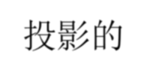
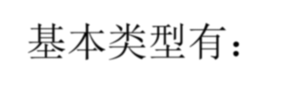
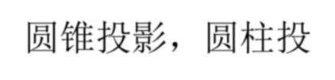

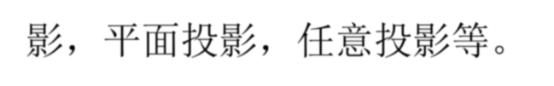
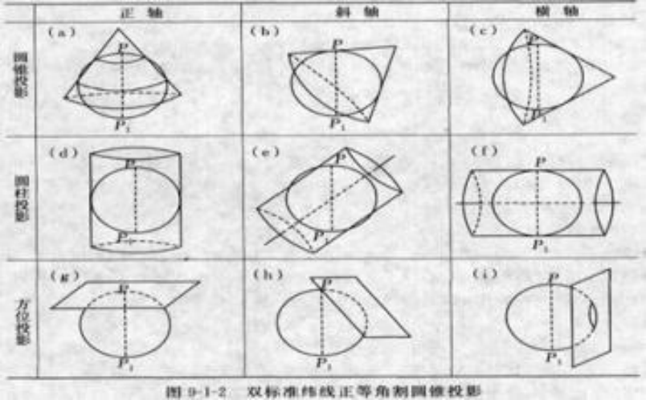
平面坐标系
投影的
二、
基本类型有：
圆锥投影，圆柱投
1
影，平面投影，任意投影等。

Slide 8
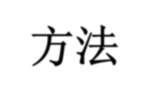
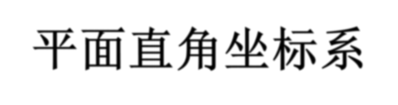
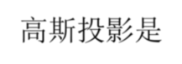
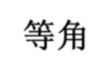
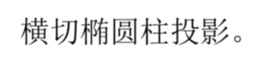

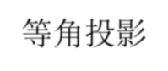
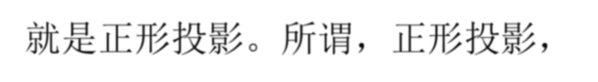
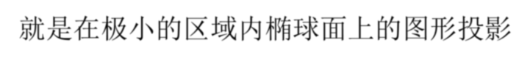
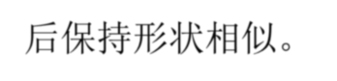
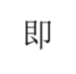
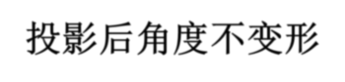
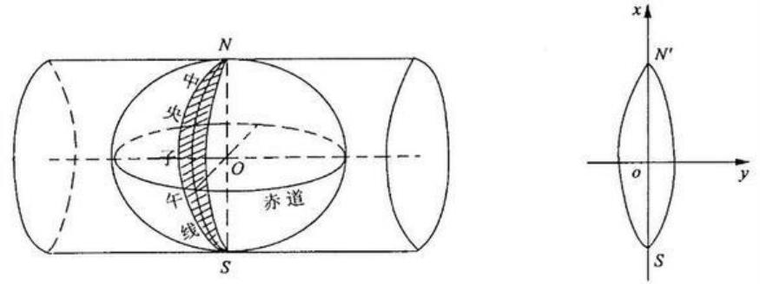
平面直角坐标系
高斯
1
高斯投影是
等角
横切椭圆柱投影。
等角投影
就是正形投影。所谓，正形投影，
就是在极小的区域内椭球面上的图形投影
后保持形状相似。
即
投影后角度不变形
。

Slide 9
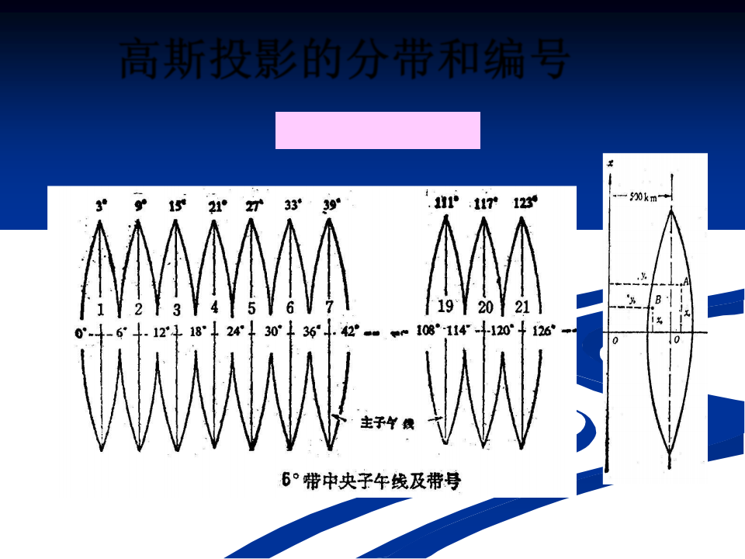
高斯投影的分带和编号
入₀ = 6N 3

Slide 10

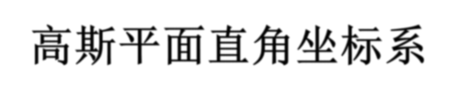
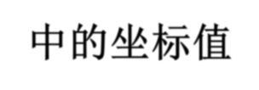
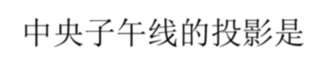
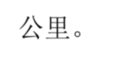
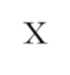
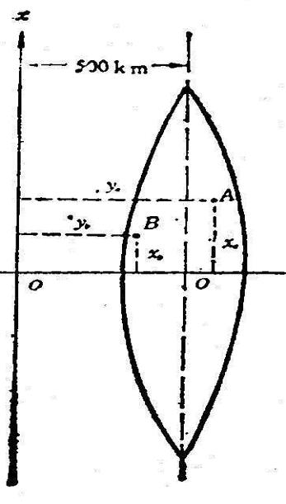

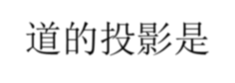
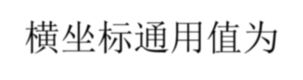
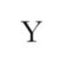
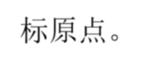
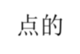
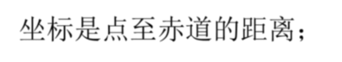
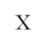
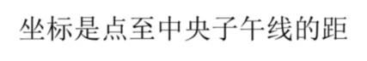
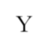
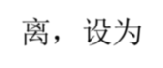
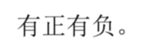
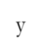
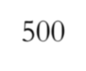




高斯平面直角坐标系
中的坐标值
点在
中央子午线的投影是
轴，赤
X
1
道的投影是
轴，其交点是坐
Y
标原点。
点的
坐标是点至赤道的距离；
X
点的
坐标是点至中央子午线的距
Y
离，设为
有正有负。
y
y
’
；
’
为了避免
坐标出现负值，把
Y
1
坐标值加
公里。
Y
500
为了区分不同投影带中的点，
1
在点的
坐标值上加带号
Y
N
所以点的
横坐标通用值为
1
y=N*1000000+500000+y
’

Slide 11
















(二)假定平面坐标系
以当地的
水平面
为
1
主要面
不需要投影
(
)
通常以当地的
北方
1
向
为坐标轴的正方
向
用于
小的局部地区
1

Slide 12



平面坐标系
X
。
二、
(
重点
)
1
Y

Slide 13







三、空间三维坐标系
1
(一)、地心坐标系
地心坐标系是以
地球质心
为坐标
原点，以地轴为
轴，正向指向
Z
北极；
平面
XY
与赤道面重合，
轴指向起始子
X
午面
。

Slide 14












(二)、参心坐标系
1
参心坐标系是以
参
考椭球体的中心
为
坐标原点，以椭球
旋转轴(短轴)为
Z
轴，正向指向北极；
平面与赤道面重
XY
合，
轴指向起始子
X
午面
。

Slide 15














四、地面点的高程
1
高程(绝对高程、海
拔)
地面点到
-----
大
地
水准面
的铅垂距离
假定(相对)高程
。
----
1
地面点到
假定水准
-
面的
铅垂距离。
高差
-----
两点间的高
1
程之差
。

Slide 16




大地水准面
1
由于地表起伏以及地
球内质量分布不均匀，
所以大地水准面是个
复杂的曲面
水准面和铅垂线是野
1
外观测的基准面和基
准线。

Slide 17
2.高程系统与高程基准
我国国家高程系统：黄海高程系
我国国家高程基准： 1985年国家高程基准
◆我国取青岛附近黄海平均海水面为大地水准面； 人为而定，相对稳定(我国1956年取前6年的平 均潮位作为大地水准面； 1985年取1953年~1979 年共26年观测的平均潮位作为大地水准面)；
◆水准原点建在青岛市内，作为我国的国家高程 基准。 1956年高程基准的高程为72.289米， 1985年高程基准的高程为72.260米。
上海地区高程系统：吴淞高程系
H_{吴}=H_{黄}-1.6008 (1985)

Slide 18




1
4
测量工作的基本概念
§
1
-
基本原则
控制测量
1
地形测量
1
施工放样
1
基本观测量
1
距离
角度
高差

Slide 19
一.测量工作的基本原则
布局上： 由整体到局部
精度上： 由高级到低级
次序上： 先控制后细部
◆所有测量工作都必须遵循以上原则，也 是测量的工作程序。

Slide 20

二.测量工作的程序
由整体到局部
由高级到低级
先控制后细部
二测量工作程序
控制测量与细部测量

Slide 21

三.确定地面点位的三个基本要素
水平距离 S
水平夹角
高 差 h
称为三个基本观测量

Slide 22

地球曲率的影响
§ 1-5地球表面曲率对测量工作的 影响
◆在小测区内，用水平面代替水准面， 讨论由 此对距离、角度、高差的影响；
.
四
◆据此确定可用水平面代替 水准面的最大范围。
◆简化计算，对精度无影响。

Slide 23

概念(名词)
1
测量学、测量的任务；水准面、大地水准
面、高程(绝对、相对) 、高差；中央子
午线、高斯平面
坐标系、基本观测量
1 测量工作的基本原则
1
水准面曲率对观测量的影响
1

Slide 24
第一章第二章
第二章
水准测量

Slide 25
第三章第四章
名词：水准仪、 水准仪构造、视差
高程基准、水准测量、前视、后视、水准点、 转点、视线高程
水准测量的等级、路线
水准仪操作程序：粗平—瞄准—精平——读数
水准测量的记录(两次仪器高、双面尺)、计算
水准仪的轴线及其 应满足的条件、检验

Slide 26

地面点的高程
绝对高程
——地面点沿铅垂线到大地水准面的距离。
相对高程——假定高程(多用于建筑施工)
1..
地面点的高程

Slide 27
一.高程测量概述
一.高程测量概述
1.高程测量
测定地面点高程的工作
2.高程测量的方法
水准测量——用水准仪进行高程测量的工作。 是高程测量的主要方法
使用仪器： 水准仪
水准仪的主要功能是能指出一条水平视线。
其他高程测量方法： 三角高程测量、 GPS测量

Slide 28
高程系统、等
级
3.高程系统
l我国国家高程系统： 黄海高程系
1956年黄海高程系 (水准原点 H=72.289米) 1985年国家高程基准(水准原点 H=72.260米)
l地方高程系统
3.4.
上海：吴淞高程系
4. 水准测量的等级
分一、二、三、四等(按精度要求、控制范围)

Slide 29

二.水准测量原理
二.水
二
.
水
1.水准测量原理
▲高差=后视读数-前视读数：
h_{AB} = a b
前进方向
a
水平视线
水准尺
水准尺
b
B
AB
h
H _{B} = H _{A} + h_{AB}
A
HA
HB=HA+h_{AB}
大地水准面
1 h_{AB} >0，高差为正，前视点高；
h_{AB} <0 ，高差为负，前视点低。
1高差必须带“+ 、 -”号；
1 h_{AB} 的下标 次序必须与测量的前进方向一致。 例： 已知 h_{AB}=+1.436 m 则 h_{BA}=-1.436 m

Slide 30

2.水准仪
2.水准仪
精度系列：
S05 S1 S3 S10
型号下标：毫米数，表示
1公里往、返测量的高差平
均值的中误差(由于仪器引 起的) 。
构造：
一般构件
望远镜与视差
水准器
S3 水准仪外型

Slide 31

望远镜与视差
●测量望远镜及十字丝
望远镜与视差
竖
丝 横丝
上丝
下丝
望远镜的十字丝

Slide 32


水准器
水准器
圆水准器 管水准器
灵敏度 8′ /2mm 灵敏度20〞/2mm
用于仪器粗平 用于仪器精平

Slide 33

二.水准仪使用
三.水准仪使用
操作程序与方法
(安置—— )粗平—— 瞄准——精平——读数
安置时考虑前、后视等距；
粗平时掌握“左手大拇指法”；
瞄准时包括消除视差；
在精平状态下(符合气泡符合时)读数； 读数估读至毫米。
尚未符合 符合气泡符合
符合气泡符合， 水准管轴与视 线水平。

Slide 34
三.水准路线测量
四、水准路线测量
1.水准测量的方法
2.水准路线
3.水准测量的检核

Slide 35

2.水准路线
(一) .水准路线
三种水准路线的布置形式
1.闭合水准路线
TBM2
3.支水准路线 ^{TBM2}
TBM1
BM.A
BM.A
TBM1
TBM3
TBM4
BM.B
2.附合水准路线
TBM3
BM.A
TBM1
TBM2

Slide 36



1.水准测量的方法
(二) .水准测量的方法
h₅=+0.118
h₄=+0.385
1.422 1.304
1.820 1.435
h₂=+0.120
1.444 1.324
TP3
TP2
h₁=-0.543
h₃=+0.946
1.822 0.876
BMB
1.134
1.677
TP4
BMA
TP1
前进方向

Slide 37


水准测量记录表
水准测量的记录
水准测量记录表
 | 测 站 | 点 号 | 水 准 尺 读 数 |  | 高 差 h 米 | 平均高差 | 改 正 后 高 差 | 高 程 H 米
 |  |  | 后 视 | 前 视
 | 1 | BMA | 1.134
 |  | TP1 |  | 1.677 | -0.543
 | 2 | TP1 | 1.444
 |  | TP2 |  | 1.324 | +0.120
 | 3 | TP2 | 1.822
 |  | TP3 |  | 0.876 | +0.946
 | 4 | TP3 | 1.820
 |  | TP4 |  | 1.435 | +0.385
 | 5 | TP4 | 1.422
 |  | BMB |  | 1.304 | +0.118
 | ∑ |  | 7642 | 6616 | +1.026

Slide 38



(二)、水准测量方法
1、两次仪器高法
已知H_{A} ，求H_{B}
2
h₁=a₁-b₁
a
2
b
h₂=a₂-b₂
h₁-h₂<=f= ±5mm
1
a
b1

Slide 39
水准测量记录(两次仪器法)
测站 | 点号 | 水准尺读数 |  | 高 差 ( h ) | 平均高 差 | 改正后 高差 | 高 程 (H)
 |  | 后尺 | 前尺
1 | A | 1134 |  |  |  |  | 10.000
 |  | 1011
 | TP.1 |  | 1677 | -0.543
 |  |  | 1554 | -0.543 | -0.543
2 | TP. 1 | 1444
 |  | 1624
 | TP.2 |  | 1324 | +0. 120
 |  |  | 1508 | +0. 116 | +0. 118

Slide 40







(二)、水准测量
、双面尺法
，求
h₁=a₁-b₁
方法
(
了解
)
2
已知
H
H
A
B
b
2
2
1 b1
a
h₂=a₂-b₂
h₁-h₂<=f= ±5mm
a

Slide 41
水准测量记录(双面尺法)
测站 | 点号 | 水准尺读数 |  | 高 差 ( h ) | 平均高 差 | 改正后 高差 | 高 程 (H)
 |  | 后视 | 前视
1 | A | 1125 |  |  |  |  | 10.000
 |  | 5911
 | TP.1 |  | 0876 | +0.249
 |  |  | 5661 | +0.250 | -0.250
2 | TP. 1 | 1318
 |  | 6103
 | TP.2 |  | 1324 | +0.312
 |  |  | 5792 | +0.311 | +0.312

Slide 42

水准测量成果整理算例
水准测量成果整理

Slide 43
提要三.微倾式水准
仪的 检验与校正
微倾式水准仪的
检验与校正
一.水准仪的轴线及其应
满足的条件
二.水准仪检验与校正

Slide 44

一.水准仪的轴线及其
应满足的条件
V L'
视 准 轴 CC
一.水准仪的轴线及其 应满足的条件
1.四条轴线
水准管轴 LL
圆水准轴 L'L'
竖 轴 VV
2. 应满足的三个条件
(1) L'L'// VV
(2) 横丝⊥VV
(3) LL //CC (主要条件)
对以上三个条件进行检验和校正
L
C
L
C
V L'

Slide 45
第三章第四章
名词：水准仪、 水准仪构造、视差
高程基准、水准测量、前视、后视、水准点、 转点
水准测量的等级、路线
水准仪操作程序： 粗平—瞄准—精平——读数
水准测量的记录(两次仪器高、双面尺)、计算
水准仪的轴线及其 应满足的条件、检验

Slide 46

第三章第四章
第三章
角
度 测 量

Slide 47

第三章第四章
名词：水平角、 垂直角、经维仪构造
经纬仪的安置： 对中——整平—— 瞄准——读数
角度测量的记录(水平角、垂直角)、计算 .经纬仪的轴线及其应满足的条件、检验

Slide 48

1.水平
角观测
原理
一.水平角观测原理
水平角——过一点到两个目标的方向线垂直投影 到水平面上所成的夹角。 0°< <360°。
水平度盘
a c A
B
=c-a
C
也可看成是包含BA、BC视线 的两个铅垂面之间的两面角。
a
b
c

Slide 49


2.垂直角观测原
二.垂直角观测原理
垂直角——在同一铅垂面内，瞄准目标的倾斜视线与 水平视线的夹角(也叫竖直角)。
a=0 ° ~±90 ° ，仰角为正，俯角为负。
理
天顶
A
Z
C
0°
_{270°} ₉₀ ° 水平线
Z
A
A
α
B α_{C}
180°
铅垂线
C

Slide 50






经纬仪的基本结构
1
望远镜可以在竖直
面内转动。望远镜
+
竖盘
水平度盘的指
+
针
照准部
=
水平度盘
静置在基
1
座上
水准器
脚螺旋
基
+
=
1
座

Slide 51
水平角观测
水平角观测
一.经纬仪的安置
对中——整平—— 瞄准——读数
•掌握对中、整平的目的、方法与要求。
•瞄准方法：用竖丝对准竖立于测点的标志中心。
操作：粗瞄，制动，然后用微动螺旋完成 精确瞄准。
二.水平角观测
•掌握测回法观测水平角的仪器操作方法、观测 程序和记录。
•了解“方向观测法”的使用场合、作业程序与 记录。

Slide 52
测回法观测水平角
第2方向
K
瞄准K，读数k左
瞄准J，读数j右
水平角观测方法 (一).测回法观测程序：
第1方向
J
盘左
盘右
瞄准J，读数j左
左=k左-j左
瞄准K，读数k右
右=k右-j右
精度要求： 左- 右 ±40" 取: =( 左+ 右)/2
B
测站
角是从起始方向(即第1方向)顺时针转到第2 方向所成的角度，观测时， 必须首先确定起始 方向，然后按照“测回法”的次序观测。
水平角总是第2方向读数减去第1方向读数而得。

Slide 53

水平角观测 记录
水平角观测记录(测回法)
第1方向
第2方向
K
竖盘 位置
水平度盘 读 数
0°04
74°23 254°24 180°05
一测回 平均角
J
测站
目标
J
K
K
J
半测回角
” 74°
”
”
74°
”
18
42
”
06
00
左 右
19 24”
74°19 15
19 06”
B
测站
B
•起始方向第一个读数应调成0 (或180/N，N为测回数)；
•分、秒数写足二位；
•改数时按有关规则。
•一测回过程中，不得再调整水准管气泡或改变度盘位置。

Slide 54
水平角观测记 录大角
水平角观测记录(测回法)
C
B
180°11 18”
34°34 12”
竖盘 位置
水平度盘 读 数
0°10
214°33
一测回
平均角
”
214°23 ”
”
测站
目标
半测回角
”
214°23
”
214°22
第2方向
A
30
12
42
03
54
左
B
右
C
A
C
_{A} 第1方向
•表中盘右C读数小于A读数，不够减时， 应 加360°后再减。

Slide 55

垂直度盘构造
竖盘构造特点
垂直度盘与读数指标
盘左
盘右
270
90
0
180
90
180
0
270
构造特点
•竖盘随望远镜一起转动。
•竖盘与读数指标相互脱离。
•竖盘气泡居中，指标铅垂。
•视线水平、指标铅垂时，竖盘读数为常数：
盘左时一般 L₀=90 ，盘右时一般 R₀=270 。

Slide 56






竖直角观测计算
逆时针注记
顺时针注记
270
270
0
180
180
0
90
90
抬高望远镜时，读数增大
_{左} = L 90
_{右} = 270 R
抬高望远镜时，读数减小
_{左} = 90 L
_{右} = R 270

Slide 57



垂直角
观测记
录
垂直角观测记录
竖
测 目 盘 竖盘读数 站 标 位
半 测 回 垂 直 角
置
112 15 00
一 测 回 垂 直 角
2x
″
备 注
左
盘左
0
90
计算公式
+22 15 00
270
J
247 44 38
左 118 37 36 K
右 241 22 02
左 84 06 10 H
右 275 53 30
-22 +22 15 11
+22 15 22
+28 37 36
-22 +28 37 47
+28 37 58
- 5 53 50
-20 - 5 53 40
- 5 53 30
右
180
I
α左=L-90
α右=270 -R
4垂直角必须带“+ ”号。

Slide 58
经纬仪的检验与校
经纬仪的检验与校正
目的：使经纬仪各轴线间保持正确的 几何关系
正
正
.经纬仪的轴线及其应满足的条件

Slide 59

经纬仪的轴线
经纬仪的轴线
C
横轴
视准轴 水准管轴 竖轴
圆水准轴
HH
CC
LL
VV
L′L′
H H
C L
L ′
L
V
V L ′
图3-30 经纬仪的轴线

Slide 60

轴线间应满足的条件
◆水准管轴垂直于竖轴 LL⊥VV
轴线间应满足的条件
◆圆水准轴平行于竖轴
◆十字竖丝垂直于横轴
◆视准轴垂直于横轴
◆横轴垂直于竖轴
L′L′∥VV
竖丝⊥HH CC⊥HH HH⊥VV
H
L
C
H
L L’
L’
C
V
V

Slide 61

二.经纬仪的检验与校正
校正目的 LL⊥VV
L′L′∥VV(次要)
经纬仪的检验与校 正
校正项目
1.平盘水准管的检验与校正 2.圆水准器的检验与校正
3.视准轴的检验与校正
4.横轴的检验与校正 5.竖盘指标差的检验与校正 6.光学对中器的检验与校正
CC⊥HH
HH⊥VV
◆掌握各项目的校正原理与方法

Slide 62
第三章第四章
名词：水平角、 垂直角、经维仪构造、
经纬仪的安置： 对中——整平—— 瞄准——读数
角度测量的记录(水平角、垂直角)、计算 .经纬仪的轴线及其应满足的条件

Slide 63
第三章第四章
第四章
距离 测 量

Slide 64

2.精密方法量距：
精密量距时采取的措施：
1.用检定过的钢尺； 2.经纬仪定线； 3.钉尺段桩，逐段量测； 4.对钢尺施加固定拉力； 5.对量距结果加三项改正数：
_{尺长改正} D = D ' ^{k}
0
温度改正 D_{t} = D'a(t t₀ )
^{高差改正} D_{h} =
2.精密方法量距
^{k} _{入}
(4- 1-8)
(4- 1-9)
(4- 1-4)

Slide 65

精密量距计算例
例： 用一检定过的30米钢尺沿倾斜地面丈量AB距离，数据见 下表。该钢尺的尺长方程式如下，请整理量距成果。
入 = 30 m 一 1 .8mm + 1 .2 10 ^{一} ⁵ (t 一 20 º C) 30 m
(注：钢尺膨胀系数 =0.0000115~0.0000125)
精密量距计算例
线段 端点号 | 量得长度 D’ (m) | 丈量时 温度 t (8C) | 两端点 高差 h (m) | 尺长改正 Dk (m) | 温度改正 Dt (m) | 高差改正 Dh (m) | 改正后 平 距 D (m)
A—B B—A | 234.943 234.932 | 27.4 27.9 | 2.54 2.54 | -0.0141 -0.0141 | +0.0209 +0.0223 | -0.0137 -0.0137 | 234.936 234.926
^{A-} ^{B计算：} ^{D} ^{k} ⁼ ^{D} ' ^{k} =234.943 ·(- 1.8 / 30)=-0.0141m
D_{t} = D ' (t 一 t₀ ) =0.000012 ·(27.4-20) ·234.943=+0.0209m
^{Dh} ⁼ ^{一} =-2.54 ·2.54/(2 ·234.943)=-0.0137m_{(B-A计算略)}
D往=D’+ Dk+ Dt+ Dh=234.943-0.0141+0.0209-0.0137=234.936m
入
0

Slide 66




视距测量表
视距测 量表
D = 100(a q)cos²
H _{d} = H_{A} + h = H_{A} + Dtan +！ /
计算公式
h = Dtan +！ /

Slide 67

电 磁 波 测 距
掌握电磁波测距的基本原理
测距仪
电磁波测距
反光棱镜
B
入
1
S = Ct
2
电磁波测距——用电磁波(光波或微波)作为载波传输测距信号， 测量两点间距离的方法。
4测距信号：经调制后的光波，其光强有周期性的变化，利用 调制波的波长入测距。
4相位式测距原理——测定内、外光路的相位差，间接测定光波 传输时间，从而计算距离。

Slide 68


一.三角高程测量原理
已知AB水平距离D ， A点高程H_{A} ，在测站A观测 垂直角 ，则：
h_{AB} = Dtan + i l (4-4-1)
或 h_{AB} = S sin + i l ⁽⁴⁻⁴⁻²⁾
一.三角高程测量 原理
(S为斜距)
B点的高程：
H _{B}= H_{A} + h_{AB}
(4-4-3)

Slide 69


二.一般情况下的三角高程测量
距离较远时，考虑地球曲率差和大气折光差对高差 的影响，应对观测得到的高差加“两差”改正：
f = +
2R
气差改正： ^{D}
二.一般情况下的 三角高程测量
球差改正： ₁ ^{D}
2
2
2
2
f₂ = k
2R
(k=0. 14)
两差改正：
f = f₁ + f₂ = 1 k (4-4-6)
( )
} P114 表4-8按(4-4-6)式列出部分范围内的两差改正值(略)

Slide 70

电子全站仪概述
------ 同时进行角度测量(水平角、竖直 (斜距、平距、高差) ；
电子全站仪
#
#
概述
电子全站仪
角) 和距离测量

Slide 71
第五章第六章
第五章
测量误差基本知识

Slide 72
第三章第四章
名词： 误差、系统误差、偶然误差、误差的原因、 系统误差、偶然误差的特性、
中误差、 相对中误差、极限误差 、改正数、
中误差、算术平均值、 相对中误差、极限误差计 算；
加权平均值、 误差传播定律及其应用(各种算例)

Slide 73
一.产生测
量误差的原
因
产生测量误差的三大因素：
仪器原因 仪器精度的局限,轴系残余误差,等。
人的原因 判断力和分辨率的限制,经验,等。
一.产生测量误差的原因
外界影响 气象因素(温度变化,风,大气折光,
有关名词： 观测条件，等精度观测。
上述三大因素总称为观测条件，在上述条件基本
一致的情况下进行的各次观测，称为等精度观测。
结论： 观测误差不可避免(粗差除外)

Slide 74

二.测量误 差的分类和
二.测量误差的分类和处理原则
两类测量误差： 系统误差、偶然误差
1.系统误差 ——误差出现的大小、符号相同，或按 规律性变化，具有积累性。
处理方法： 1.对测量结果加改正数消除
处理原则
处理原则
2.外业操作时抵消
例：
误差
钢尺尺长误差 Dk 钢尺温度误差 Dt 水准仪视准轴误差i 经纬仪视准轴误差C
……
处理方法
计算改正
计算改正
操作时抵消(前后视等距)
操作时抵消(盘左盘右取平均)
……
结论：系统误差可以消除。

Slide 75
2.偶然误差
2.偶然误差——误差出现的大小、符号各不相
同，表面看无规律性。
例： 估读数、气泡居中判断、瞄准、对中等误差， 导致观测值产生误差 。
偶然误差是由人力所不能控制的因素所引起 的误差。
特点： 具有抵偿性。
处理原则： 采用多余观测，减弱其影响，提 高观测结果的精度。

Slide 76
频率直方图
2偶然误差具有正态分布的特性
四个特性： 有界性，趋向性，对称性， 抵偿性：
y
_{lim} 1 ⁺ 2 ⁺ ⁺ n ₌ _{lim} [ ] ₌ ₀
n
正态分布曲线
n
^{n} n
(5-1-2)
-21 - 15
-24 - 18 - 12
-9
-6
-3
0
+3 +9 +15 +21
+6 +12 +18 +24
x=
表5-2的频率直方图

Slide 77


例用改正数
计算中误差
例.对某水平角等精度观测了5次，求其算术平均值及
观测值的中误差。
解： 用算术平均值改正数V计算中误差： m =
按观测值的改正数计算中误差
次序 观测值/ 改正数v vv
算术平均值:
/ +/ +/ +/ +/
m = = = 3".9
计 算
1 85 42Μ49Ν -4 16
2 85 42Μ40Ν +5 25
3 85 42Μ42Ν +3 9
4 85 42Μ46Ν - 1 1
5 85 42Μ48Ν -3 9
平均
^{Σ} 85 42Μ45Ν[ 0 ] [ 60 ]
x = ¹ ² ³ ⁴ ⁵ = 85 42Μ45Ν
5
观测值的中误差：
[vv] 60
n 1 5 1
v！ = x /！ (！= 1,2 , ,5)

Slide 78

例： 对某距离用精密量距方法丈量六次，求①该距离的算术 平均值 x ； ②观测值的中误差 m_{x} ； ③算术平均值的中误 差 M ； ④算术平均值的相对中误差 M / x ：
例6距离误差
例6距离误差
例6距离误差
例6距离误差
¨凡是相对中误差，都必须用分子为1的分数表示。

Slide 79





观测值函数中误 差公式汇总
观测值函数中误差公式汇总
函数式 函数的中误差
一般函数 Z = F(x₁ , x₂ ,^ , x_{n} ) | ^{mZ} ⁼ ^{土} ))|| ^{m} ⁺ ))|| ^{m} ^{+^} ^ ⁺ ))|| ^{m}
倍数函数 Z = Kx | m_{Z} = 土 K ² m = 土Km_{x}
和差函数 Z = x₁ 土 x₂ 土^ ^ 土 x_{n} m_{Z} = 土m n
线性函数 ^{Z} ⁼ ^{k}1 ^{x}1 ^{土} ^{k}2 ^{x}2 ^{土} ^ ^ ^{土} ^{k}n ^{x}n m _{Z} = 土 k₁² m + k m + ^ + k m
算术平均值 x= = l₁ + l₂ +^^ + l_{n} ^{m} X ⁼ ^{土}
2
2
2
2
2
2
2
2
2
2
2
2
2
2
2
2
2
2
2
2
2
2
1
2
n
2
x
2
2
2
2
2
1
2
2
n
n
[ ]

Slide 80




误差传播
定律的应 用例9
X
x D cos y D sin
x
M
O
例9：已知直线MP的坐标方位角 =72°20 00 ，
水平距离D=240m。如已知方位角中误差 m 20" ，距离中误差m_{D} 40mm ， 求由此引起的P点的坐标中误差^{m}x 、^{m}y ， 以及P点的点位中误差M_{P} 。
d_{x} cos d _{D} D sin d
d _{y} sin d _{D} D cos d
y
P
D
解：
Y
180
" 206265"
由误差传播定律：
2 m
2
2
2 20
cos 72 20 'g40 240 sin 72 20 '
2
2
x
cos gm_{D} D sin
m
25.3mm
"
206.3
^{m}y sin gmD ^{D} ^{cos}
2
2
2 20
sin 72 20 'g40 240 cos 72 20 '
2
2
2
2
2
2
2
2
2
38.8mm
206.3
P点的点位中误差：
M _{P} m m 25.3² 38.3² 46.3mm
2
2
x
y

Slide 81



二.加权平均值
计算加权平均值的实用公式： l_{i} = l₀ + l_{i}
即 x = l₀ +
二.加权平 均值
特例:P₁ =P₂ = … =P_{i} =p,
_{x} ₌ _{l} ₊ ^{pl} ₌ _{l} ₊ ^{pΣl} ₌ _{l} ₊ ^{Σl} p np n
算术平均值是加权平均值的特例
0
0
0
0
0
0
0
0
0
0

Slide 82
第三章第四章
名词： 误差、系统误差、偶然误差、误差的原因、 系统误差、偶然误差的特性、
中误差、 相对中误差、极限误差 、改正数、
中误差、算术平均值、 相对中误差、极限误差计 算；
加权平均值、 误差传播定律及其应用(各种算例)

Slide 83
第五章第六章
第六章
小地区控制测量

Slide 84
第三章第四章
名词： 控制测量、控制点：控制网： 小地区：目 的与作用、分类、方位角(象限角) 坐标换算
导线测量、布设的路线、外业
导线计算(闭合、附合、支导线)

Slide 85
控制测量的概念
1. 目的与作用
为测图或工程建设的测区建立统一的平面和高程控制网 控制误差的积累
作为进行各种细部测量的基准
2.控制测量分类
一、控制测 量的概念
按内容分： 平面控制测量、高程控制测量
按精度分： 一等、二等、三等、四等；一级、二级、三级 按方法分： 天文测量、常规测量(三角测量、导线测量、水
准测量)、卫星定位测量
小地区： 不必考虑地球曲率对水平角和水平距离影响的范围。 控制点： 具有精确可靠平面坐标参数或高程参数的测量基准点。 控制网： 由控制点分布和测量方法决定所组成的图形或路线。 控制测量： 为建立控制网所进行的测量工作。
3.有关名词

Slide 86
平面控制测量
——建立平面控制网，测定各平面控制
点的坐标X、Y。
等级关系： 分一等、二等、三等、四等，前一等
作为以后各等的控制基准，逐级控制
二、平面控制 测量
(由整体到局部，由高级到低级)。
小地区内布置一级、二级、三级和图 根控制。
三角锁、三角网(三边网、边角网)、 导线网、交会定点，等。
各级GPS控制网
布置形式：

Slide 87


导线的布置形式
一.导线的布置形 式
一
导线测量是平面控制测量中最常
用的方法。
导线点组成的图形为一系列折线
或闭合多边形。
闭合导线和附合导线也称为单导 线，结点导线和两个环以上的导 线称为导线网。
2
1
B
支导线
.
闭合导线
附合导线
导线网
A

Slide 88
导线测量的外
二.导线测量的外业
主要工作：
选点： 在现场选定控制点位置，建立标志。
测距： 测量各导线边(新边) 的距离。
二
.
业
测角： 观测导线各连接角、转折角。
掌握三步工作的方法与要求。

Slide 89



一.方位角的定义
方位角——从标准方向起，顺时针量到直线所成的 夹角。从0—360 。
.方位角定义
一
标准方向 方位角名称
真北方向(真子午线方向) 真方位角A 磁北方向(磁子午线方向) 磁方位角Am 坐标纵轴(中央子午线方向) 坐标方位角a
测定方法
天文方法测定
罗盘仪测定
计算而得
真 北
简称：方向角
标 准 方 向
O
坐标纵轴
磁 北
地面同一直线，由 于起始的标准方向 不同，其方位角的 名称和数值也不同。
Am_{A}
a
O
P
P

Slide 90




坐标方位角
正反方向
二
1.正反方向角
1.
角
.
aBA=a_{AB} ± 180
X
a_{AB}
B
a_{BA}
例1
已知
a_{CD}= 78°20′24″，
a_{JK}=326°12′30 ″ ，
ªDC^{，a}KJ：
a_{AB}
A
求
解： a_{DC}=258 ° 20′24″
a_{KJ}=146 ° 12′30″
Y

Slide 91

方向角与
2.
2.方向角与象限角的关系
象限角的关
系
(1).象限角——直线与X轴的夹角， R=0 ∼90 。
(2).方向角与象限角的关系
y R = arctg x
X
R1
Ⅰ
P1
Ⅳ _{P4}
R4 α1
4
第 Ⅰ 象限 α = R
第Ⅱ象限 α =180 °- |R| = 180 ° + R
第Ⅲ象限 α = 180 + R
第Ⅳ象限 α =360 - |R| =360 + R
α
0 α3
R3
Ⅲ ^{P3}
Y
_{R2} ^{α2}
P2
Ⅱ

Slide 92
方向角与
2.
2.方向角与象限角的关系
象限角的关
系
(1).象限角——直线与X轴的夹角， R=0 ∼90 。
(2).方向角与象限角的关系
R = arctg
X
R1
Ⅰ
P1
y
x
Ⅳ _{P4}
R4 α1
4
第 Ⅰ 象限 α = R
第Ⅱ象限 α =180 - R
第Ⅲ象限 α = 180 + R 第Ⅳ象限 α =360 - R
α
0 α3
R3
Ⅲ ^{P3}
Y
_{R2} ^{α2}
P2
Ⅱ

Slide 93




三
直角
坐标与极
三
直角坐标与极坐标的换算
.
坐标换算
.
X
1.在坐标系中表示两个点的关系： 极坐标表示： D12，a12 ； 直角坐标表示： 编X12，编Y12
(编X12=X2-X1，编Y12=Y2-Y1)
编Y12
2
12
D12
编X12
1
a
2.已知两点的极坐标关系，求它 们的直角坐标关系(
坐标正算)：
0
y
编X12=D12cosa12 编Y12=D12sina12
3.已知两点的直角 坐标关系，求它 们的极坐标关系 (
D₁₂ = 编x + 编y ^{α12} ⁼ ^{tg} ⁻ ¹ ))||
2
2
12
12
编
坐标反算)：
编

Slide 94
支导线计算
(一).支导线计算
B DB1
AB
A
A B为已知边，点1 2为新建支导线点。
3.
D12
1 2
1
a
B
(XB,YB)
、 、
已知数据：αAB,XB,YB 或 XA,YA ,XB,YB
观测数据： 转折角 B, 1 ；边长DB1，D12。
1支导线没有多余观测值,因此不会产生闭合差,从而 无须进行任何改正。
1由于支导线没有多余观测值,因此没有检核条件， 无 法检验观测值的差错，施测与计算时必须十分小心。

Slide 95


支导线的计算步骤
支导线的计算步骤
D12
1
b
2
B
b
DB1
准备工作
AB
A
1
a
B
(XB,YB)
^{aAB} ⁼ ^{tg} ⁻ ¹ ))||
编
编
(1).推算各边方向角
a_{前}=a_{后}+b_{(左)}-180
(2).计算各边坐标增量
编X=Dcosa
(3).推算各点坐标
X_{前}=X_{后}+编X
Y_{前}=Y_{后}+编Y
编Y=Dsina

Slide 96



























支导线的计算步骤
支导线的计算步骤
AB
A
测得
D2
例已知
x
= 664.20 m ,
2
1
a
b
2
1
B
(XB,YB)
y
= 213.30 m ,
b
D1
a
x
= 864.22 m ,
α
b
y
= 413.35 m;
b
=212
°
00
10",D
=297.26m ,
= 162
β
‘
β
°
15'30",
1
1
2
D
=187.82 m
；求
1
2
、点的坐标
2
、
准备工作
^{aAB} ⁼ ^{tg} _ ¹ ^{))||} ⁼ ^{tg} _ ¹ ⁼ ⁴⁵ ^{o00,15,}

Slide 97















支导线的计算步骤
支导线的计算步骤
AB
A
测得
D2
2
例已知
x
= 664.20 m ,
2
1
a
1 D1
B
(XB,YB)
2
y
= 213.30 m ,
a
x
= 864.22 m ,
a
b
y
= 413.35 m;
b
β
°
°
=212
00‘10“, D
=297.26 m ,β
= 162
15’30”, D
=187.82
1
求
1
2
m
1
2
；
、点的坐标
a_{AB} = 45 º00 15
、
准备工作
(1).推算各边方向角
a_{前}=a_{后}+ _{(左)}-180
a_{B1} = a_{AB} + ₁ 一 180 = 45 º00 15 + 212 º00 10 一 180 º = 77 º00 25
a₁₂ = a_{B1} + ₂ 一 180 = 77 º00 25 + 162 º15 30 一 180 º = 59 º15 55

Slide 98















支导线的计算步骤
支导线的计算步骤
例已知
D2
x
= 664.20 m ,
2 2
1
a
1
D1
y
= 213.30 m ,
a
x
= 864.22 m ,
AB
A
b
a
B
(XB,YB)
y
= 413.35 m;
b
测得
β
=212
°
00
10
, D
=297.26 m ,β
= 162
°
15
30
, D
=187.82 m
‘
“
’
”
；
1
1
2
2
求
1
2
、点的坐标
(2).计算各边坐标增量
、
X=Dcosα Y=Dsinα
x_{B1} = D₁ cos α_{B1} = 297.26 cos 77^{ο}00 25 = 66.834m y_{B1} = D₁ sin α_{B1} = 297.26 sin 77^{ο}00 25 = 289.649m
x₁₂ = D₂ cos α₁₂ = 187.82 cos 59^{ο}15 55 = 95.988m y₁₂ = D₂ sin α₁₂ = 187.82 sin 59^{ο}15 55 = 161.439m

Slide 99










支导线的计算步骤
支导线的计算步骤
D2
例已知
x
= 664.200 m ,
2
1
2
a
1
D1
y
= 213.300 m ,
a
x
= 864.220 m ,
AB
A
b
a
B
(XB,YB)
y
= 413.350 m;
b
°
°
测得
β1=212
00‘10“, D1=297.26 m ,β2= 162
15’30”, D2=187.82 m
；
求
1
2
、点的坐标
、
(3).推算各点坐标
X_{前}=X_{后}+ X
Y前=Y后+ Y
X ₁ = X _{B} + x_{B1} = 864.22 + 66.834 = 931.054m
Y₁ = Y_{B} + y_{B1} = 413.35 + 289.649 = 702.999m
X ₂ = X ₁ + x₁₂ = 931 .054 + 95.988 = 1027 .042m
Y₂ = Y₁ + y₁₂ = 702.999 +161.439 = 864.438m

Slide 100


闭合导线
1.
(二)、闭合导线
A、B为已知点，
1、2、3、4、5为
新建导线点。
aAB
A
已知数据：α_{AB}，X_{B}，Y_{B}
1
12
D
B1
₀
51
2
D
B
B
(XB,YB)
₁
2 D₂₃
a
D
₅
5
₃
3
34
45
D
D
₄
观测数据：连接角 B；
导线转折角 0 ， 1 ， 5；
导线各边长DB1，D12， …… ，D51。
4
闭合导线图

Slide 101


闭合导线坐标计算
闭合导线坐标计
算表
点 号 | 转折角 (右)
A |  |  | 48 43 18 | 115.10 | -2 +75.93 | -2 +86.50 | +75.91 | +86.52 | 536.27 | 328.74 | A
1 | +12 97 03 00 | 97 03 12 |  |  |  |  |  |  | 612.18 | 415.26 | 1
 |  |  | 131 40 06 | 100.09 | -2 -66.54 | -2 +74. 77 | -66.56 | +74. 79
2 | +12 105 17 06 | 105 17 18 |  |  |  |  |  |  | 545.62 | 490.05 | 2
 |  |  | 206 22 48 | 108.32 | -2 -97.04 | -2 -48.13 | -97.06 | -48.11
3 | +12 101 46 24 | 101 46 36
 |  |  |  |  |  |  |  |  | 448.56 | 441.94 | 3
 |  |  | 284 36 12 | 94.38 | -2 +23.80 | -1 -91.33 | +23. 78 | -91.32
4 | +12 123 30 06 | 123 30 18 |  |  |  |  |  |  | 472.34 | 350.62 | 4
 |  |  | 341 05 54 | 67.58 | -1 +63.94 | -1 -21.89 | +63.93 | -21.88
A | +12 112 22 24 | 112 22 36 |  |  |  |  |  |  | 536.27 | 328.74 | A
 |  |  | 48 43 18
1
 |  |  |  | 485.47 | +0.09 | -0.08 | 0 | 0
Σ | 539 59 00 | 540 00 00
改正后 转折角
° ′ ″
方向角 α
° ′ ″
边 长 ^{坐} ^{标} ^{改} ^{正} ^{后} 坐标(米) _{点}
D ^{增量(米)} 增量(米) _{号}
° ′ ″ (米) ^{X} ^{Y} X Y X Y
Σ _{理}=540 ? 00 ′ 00 ″ f = Σ _{测}-Σ _{理}=- 60 ″ f 容= 60 ″ 5 = 134 ″
f_{x} = +0.09
^{f}_{y} ⁼ ^{-0.08} _{T} ₌ ^{f} < ¹
f= f_{x} ²+f_{y} =²0. 120 ^{ΣD} ⁴⁰⁰⁰

Slide 102








(
三
).
附合导线的计算
1.附合导线的计算
(
三
.1).
双定向附合导线的计算
D
16 00
CD
C
180 32 48
4
α
绘制计算草图,在表内填写 已知数据和观测数据
XC=1845.69 YC=1039.98
C
8
4
₇ 204 54 30
3
6 181 13 00
5 2
193 44 00
₁₂ ^{B}
180 13 36
XB=1230.88
YB= 673.45
1
_{B} 178 22 30
43
A
17
AB
α

Slide 103

附合导线坐标计算
附合导线坐 标计算表
点 号 | 转折角 (右) ? ′ ″ | 改正后 转折角 ? ′ ″ | 方向角 α ? ′ ″ | 边 长 D (米) | 坐 标 增量(米) |  | 改 正 后 增量(米) |  | 坐标(米) |  | 点 号
 |  |  |  |  | X | Y | X | Y | X | Y
A |  |  | 43 17 12
B | +8 180 13 36 | 180 13 44 |  |  |  |  |  |  | 1230.88 | 673.45 | B
 |  |  | 43 03 28 | 124.08 | -2 +90.66 | +2 +84.71 | +90.64 | +84.73
5 | +8 178 22 30 | 178 22 38 |  |  |  |  |  |  | 1321.52 | 758.18 | 5
 |  |  | 44 40 50 | 164.10 | -2 +116.68 | +3 +115.39 | +116.66 | +115.42
6 | +8 193 44 00 | 193 44 08 |  |  |  |  |  |  | 1438.18 | 873.60 | 6
 |  |  | 30 56 42 | 208.53 | -2 +178.85 | +3 +107.2 | +178.83 | +107.26
7 | +8 181 13 00 | 181 13 08 |  |  |  |  |  |  | 1617.01 | 980.86 | 7
 |  |  | 29 43 34 | 94.18 | -1 +81.79 | ³ +2 +46.70 | +81.78 | +46.72
8 | +8 204 54 30 | 204 54 38 |  |  |  |  |  |  | 1698.79 | 1027.58 | 8
 |  |  | 4 48 56 | 147.44 | -2 +146.92 | +2 +12.38 | +146.90 | +12.40
C | +8 180 32 48 | 180 32 56 |  |  |  |  |  |  | 1845.69 | 1039.98 | C
 |  |  | 4 16 00
D
 |  |  |  | 738.33 | -9 +614.90 | +12 +366.41 | +614.81 | +366.53
 |  | 1119 01 12 |  |  |  |  |  |  | +614.81 | +366.53
Σ 1119 00 24
Σ _{理}=1119 ? 01 ′ 12 ″ f = Σ _{测}-Σ _{理}=-48 ″ f 容= 60 6 = 147 ″
f_{x} = +0.09
f_{y} = -0.12 f= f_{x} ²+f_{y} 0. 150
f 1
ΣD 4900
1
T = =
<
4000

Slide 104









(1).
角度闭合差的计算与调整；
满足图形条件： Σ _{理(右)} _{始} _{终} n 180
附合导线计
算步骤
6
D
精度要求：
f _{允} 60" n
4 16 00
CD
C
180 32 48
各边方向角的推算；
(2).
XC=1845.69 YC=1039.98
(3).
坐标增量闭合差的计算与调整；
C
7
满足纵横坐标条件：
Σ
Σ
x _{理}
y 理
x _{终}
^{y} _{终}
x _{始}
y _{始}
8
4
204 54 30
3
181 13 00
2
193 44 00
精度要求： 7
f 1
ΣD 2000
推算各点坐标。
(4).
5
B
1 178 22
43 17 12 ^{B}
AB 180 13 36
XB=1230.88 YB= 673.45
30
A

Slide 105
第三章第四章
名词： 控制测量、控制点：控制网： 小地区：目 的与作用、分类、方位角(象限角) 坐标换算
导线测量、布设的路线、外业
导线计算(闭合、附合(双、单、无定向) 、支
导线)

